Slide 1
Переход от рынка продавца к рынку покупателя: готов ли рынок Ярославля к переменам?
Анастасия Голлай
ГК «Метро», г. Ярославль

Slide 2
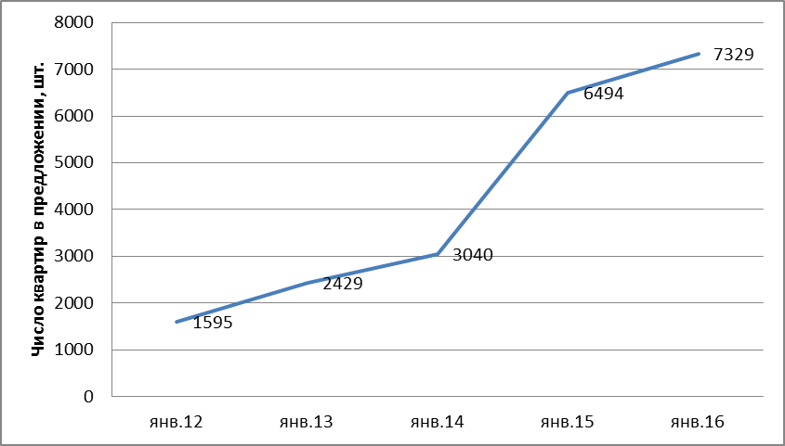
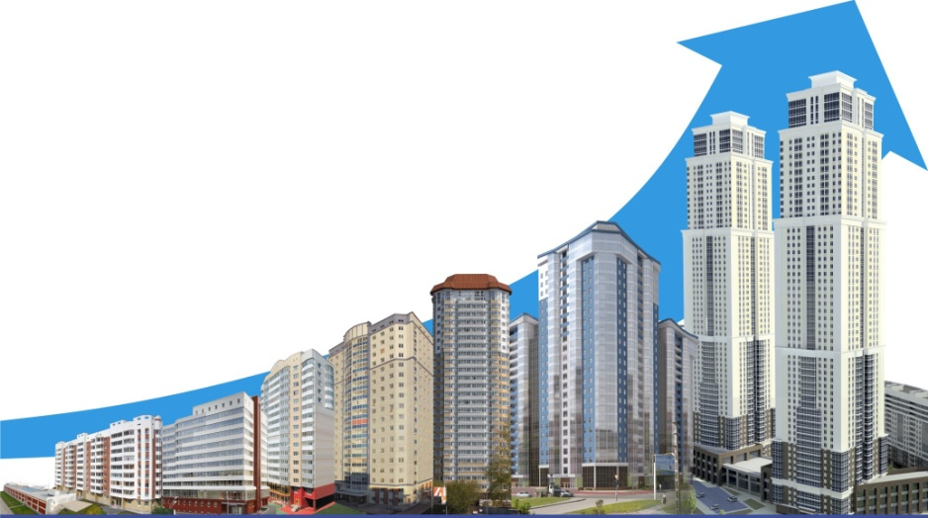
Рост рынка, увеличение разрыва между спросом и предложением
С 2012 г. объем предложение увеличился в 4-5 раз

Slide 3
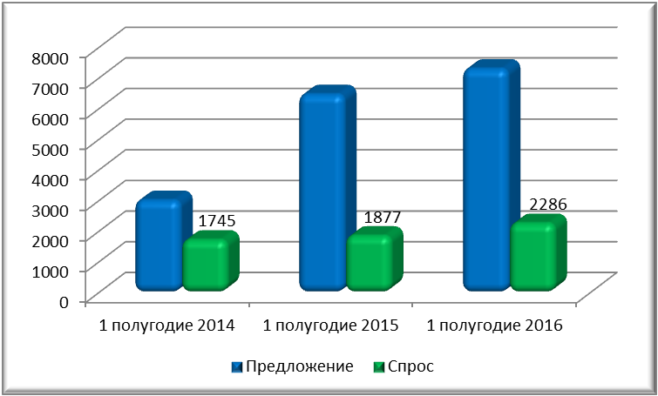
Рост рынка, увеличение разрыва между спросом и предложением
Размывание спроса между большим числом проектов (игроков)

Slide 4
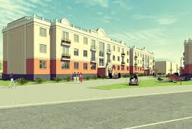
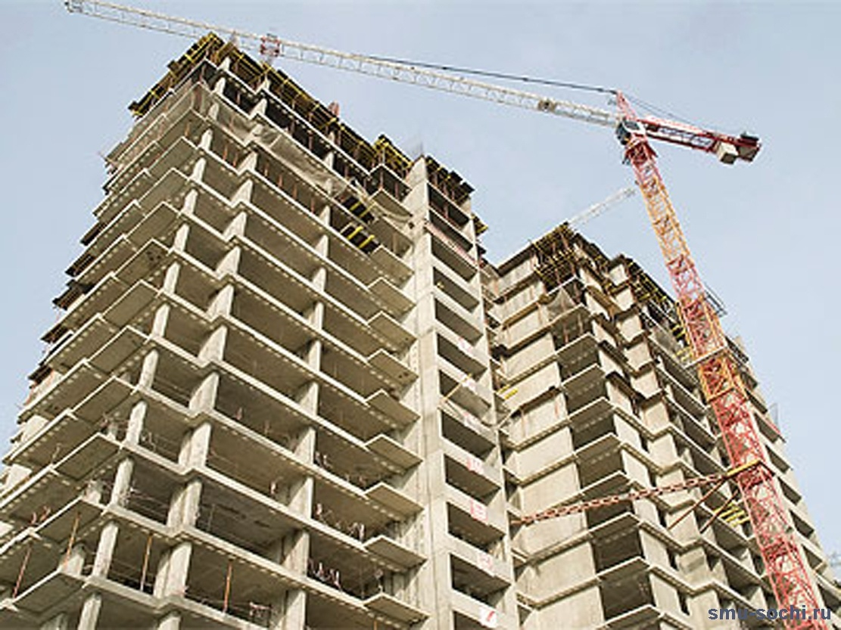
Ориентация на потребителя?
Ожидания
Реальность

Slide 5
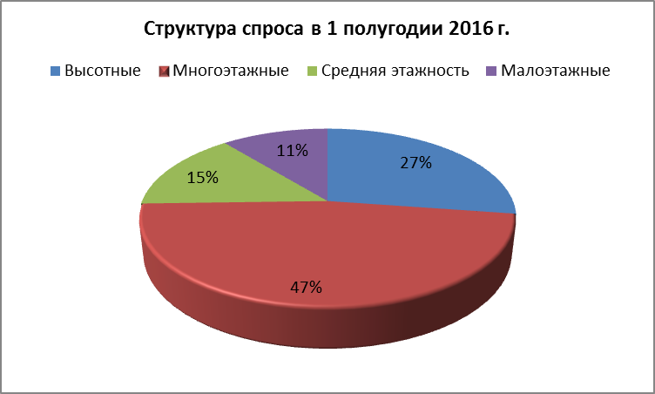
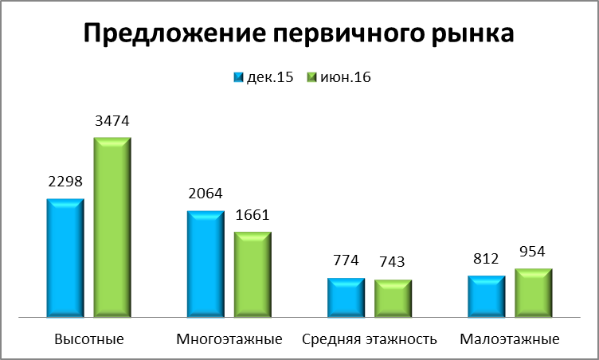
Предложение VS Спрос
Предложение не успевает
за изменением спроса

Slide 6
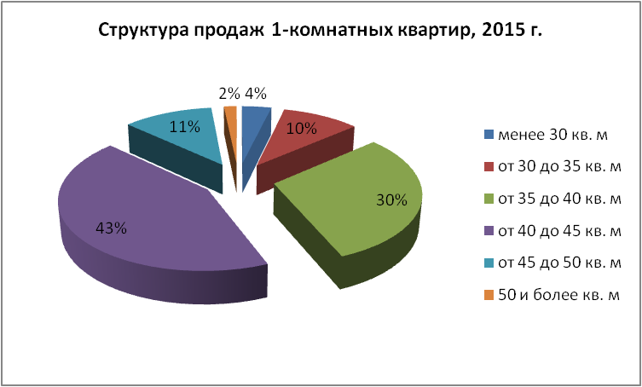
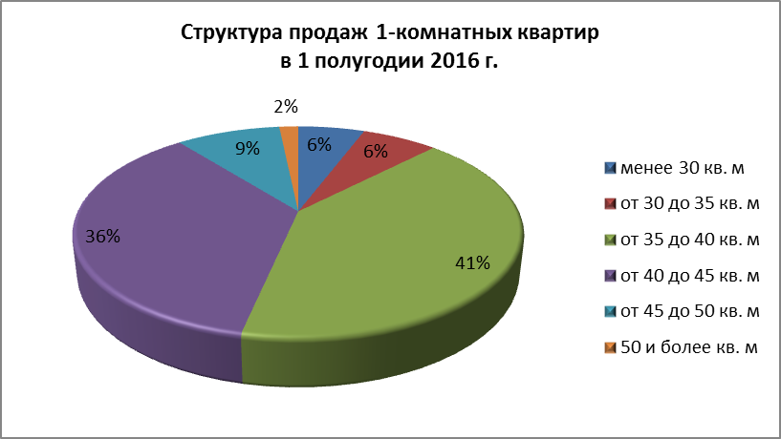
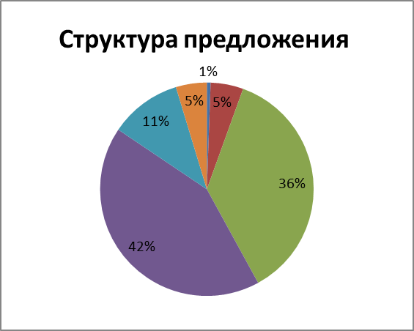
Предложение VS Спрос
Дефицит небольших квартир
(до 35 кв. м)
Избыток больших квартир
(от 50 кв. м)

Slide 7
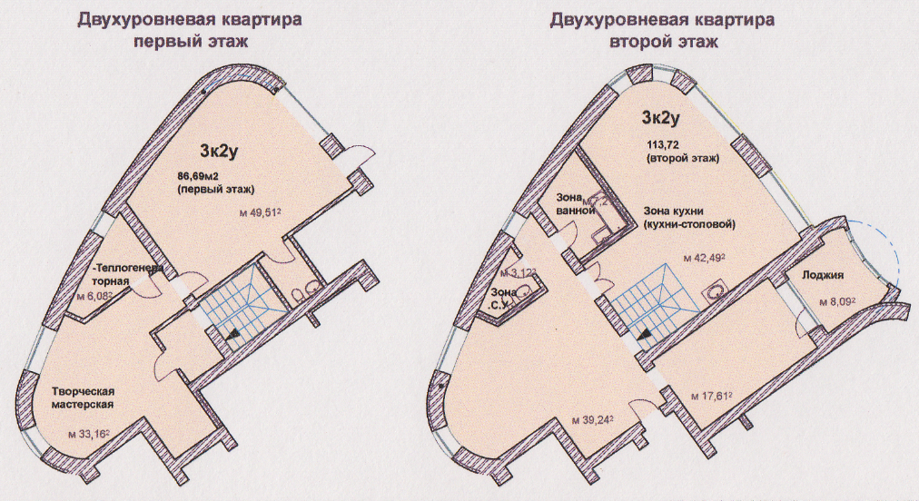
«оригинальные» планировки

Slide 8
Причины
Дорогая земля
Предложение от города неликвидно
В 2015 г. состоялся
только один аукцион
Бюрократия
длительность согласований
Растянутый процесс проектирования
Снижение платежеспособности покупателей
Бюджет важнее комфорта

Slide 9
Между прошлым и будущим
Текущие предложения – это проекты 2012-2013 гг.
Страх перед переменами
Осторожность застройщиков, идем по привычному пути
Снижение платежеспособности покупателей приводит к тому,
что бюджет становится основным критерием выбора
Зависимость динамики спроса от изменений экономической
и политической обстановки
Погрешность, вносимая программой расселения
ветхого и аварийного жилья, искажение структуры спроса
Дефицит земли
Комфортное жилье
Среда проживания
Увеличение числа проблемных строек
В 53 сданных домах продаются квартиры
«Оригинальные» планировки зависают на рынке
Хорошие планировки заканчиваются очень быстро

Slide 10
Спасибо за внимание!!!
Вопросы ?!

